Slide 3
Ôn tập 6

Slide 4
Tính.
1
13
12
1
0
+
+
+
5
6
4
5
19
16
14
18
18
–
–
–
3
7
8
11
11
10

Slide 5
Đặt tính rồi tính.
16 + 2 =
14 + 5 =
16
14
+
+
2
5
18
19
19 – 6 =
17 – 7 =
19
17
–
–
6
7
13
10

Slide 6
Tính.
12 + 3 – 4 =
19 – 9 + 5 =
19 – 3 – 2 =

Slide 7
Tính.
12 + 3 – 4 =
11
12 + 3 = 15
15 – 4 = 11

Slide 8
Tính.
12 + 3 – 4 =
19 – 9 + 5 =
11
15
19 – 3 – 2 =
14

Slide 9
Chọn >, = hoặc <.
12 + 7
19 – 1
13 + 6
10 + 9
18 – 5
18 – 4

Slide 10
Chọn >, = hoặc <.
12 + 7
19 – 1
19
>
18

Slide 11
Chọn >, = hoặc <.
12 + 7
19 – 1
19 – 1
19
>

Slide 12
Chọn >, = hoặc <.
12 + 7
>
19 – 1
13 + 6
=
10 + 9
18 – 5
<
18 – 4

Slide 13
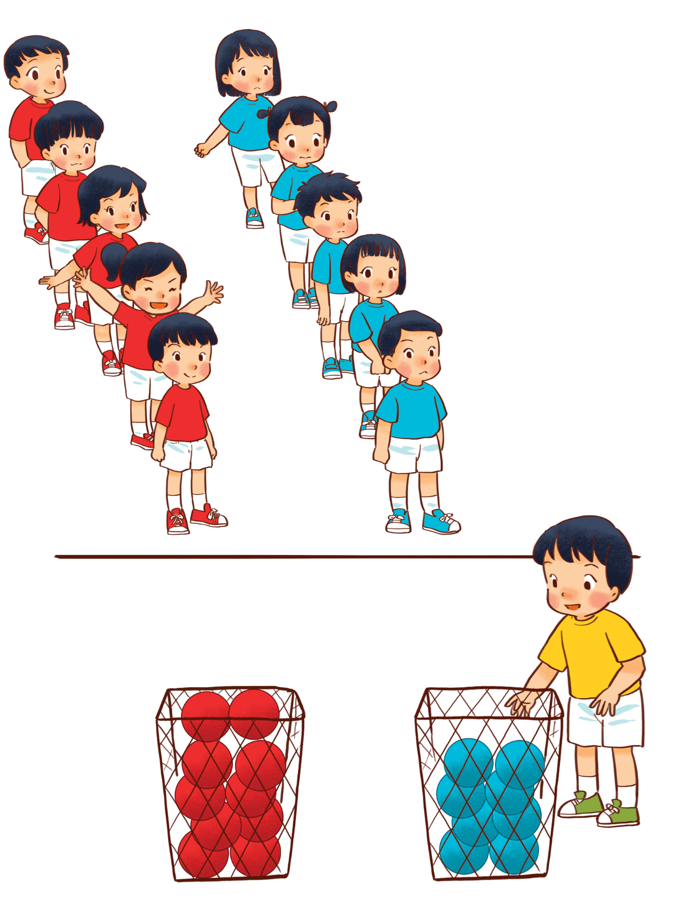
Nêu phép tính rồi trả lời câu hỏi.
a. Cả hai đội ném được bao nhiêu quả bóng vào rổ?
10
?
8
=
?
b. Đội đỏ có một bạn ném được 3 quả bóng vào rổ. Các bạn còn lại của đội đỏ ném được bao nhiêu quả vào rổ?
10
?
3
=
?

Slide 14
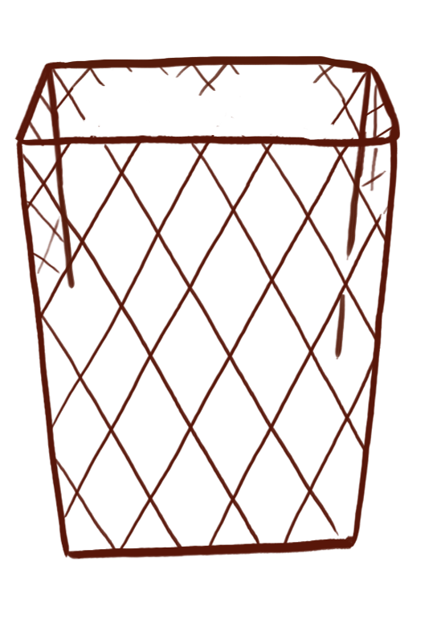
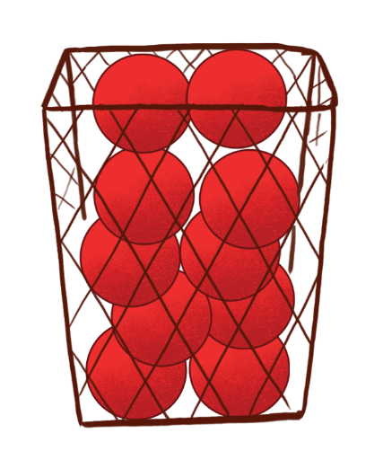
Nêu phép tính rồi trả lời câu hỏi.

Slide 15
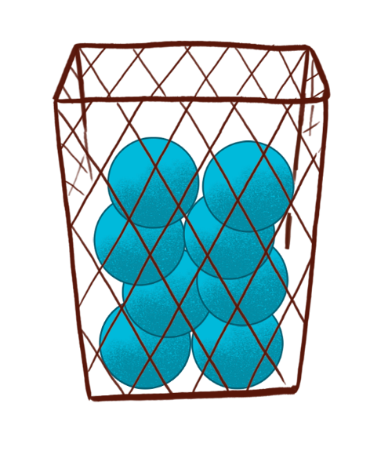
Nêu phép tính rồi trả lời câu hỏi.
10

Slide 16
Nêu phép tính rồi trả lời câu hỏi.
10
8

Slide 17
Nêu phép tính rồi trả lời câu hỏi.
a. Cả hai đội ném được bao nhiêu quả bóng vào rổ?
+
18
10
?
8
=
?
Cả hai đội ném được 18 quả bóng
vào rổ.
10
8

Slide 18
Nêu phép tính rồi trả lời câu hỏi.
b. Đội đỏ có một bạn ném được 3 quả bóng vào rổ. Các bạn còn lại của đội đỏ ném được bao nhiêu quả vào rổ?
–
?
7
10
3
=
?
Các bạn còn lại của đội đỏ
ném được 7 quả bóng vào rổ.
10
8

